Slide 1
제조 데이터셋 품질 확보 과제 결과 보고서
UCI SECOM 반도체 제조 데이터를 활용한 5대 품질 지표 기반 전처리 파이프라인 구축
2025254004 이한울

Slide 2



과제 개요 및 대상 데이터 분석 (Data Profiling)
분석 대상: UCI SECOM (Semi-Conductor Manufacturing) 데이터셋
데이터 스펙: 총 1,567개 관측치(웨이퍼 테스트 결과), 590개의 센서 데이터, 측정 시간(Time) 및 품질 라벨(Pass/Fail)
원본 데이터 품질 저하 요인 (Pain Points)
결측치(Missing Values) 과다: 일부 센서 컬럼은 측정값이 거의 비어 있어 정보의 왜곡 발생
무의미한 변수(Zero-Variance): 전체 공정 내내 값이 단 한 번도 변하지 않는 센서 다수 존재
이상치(Outliers) 및 노이즈: 장비 오작동 등으로 인한 극단적 센서 노이즈 혼입
형식 비표준화: 시계열 분석이 어려운 문자열 형태의 시간 데이터 및 비표준 타겟 라벨(-1, 1)

Slide 3
5대 데이터 품질 지표 기반 정제 가이드라인
지표 (Indicator) | 목표 | 본 과제 맞춤형 데이터 정제 설계 (가이드라인)
1. 유일성 (Uniqueness) | 데이터 중복 방지 | 완벽히 동일한 관측치(행) 제거 동일한 시간(Time)에 중복 기록된 센서 로그 제거
2. 유효성 (Validity) | 형식 및 규칙 준수 | Time 컬럼을 분석 가능한 표준 datetime 형태로 변환 Target 라벨을 머신러닝 범용 형태인 0(정상), 1(불량)로 재매핑
3. 일관성 (Consistency) | 논리적 모순 제거 | 전체 관측치에서 분산이 0인(값이 1개뿐인) 무의미한 센서 변수 탐지 및 일괄 삭제
4. 완전성 (Completeness) | 결측치 최소화 | 결측률 40% 이상인 악성 센서 컬럼 삭제 잔여 결측치는 KNN(K=5) 다변량 보간법으로 정밀하게 대체
5. 정확성 (Accuracy) | 노이즈 왜곡 방지 | IQR 기반 이상치 탐지: 상/하한선을 넘는 극단적 노이즈를 경계값으로 잘라내는 Clipping 기법 적용

Slide 4


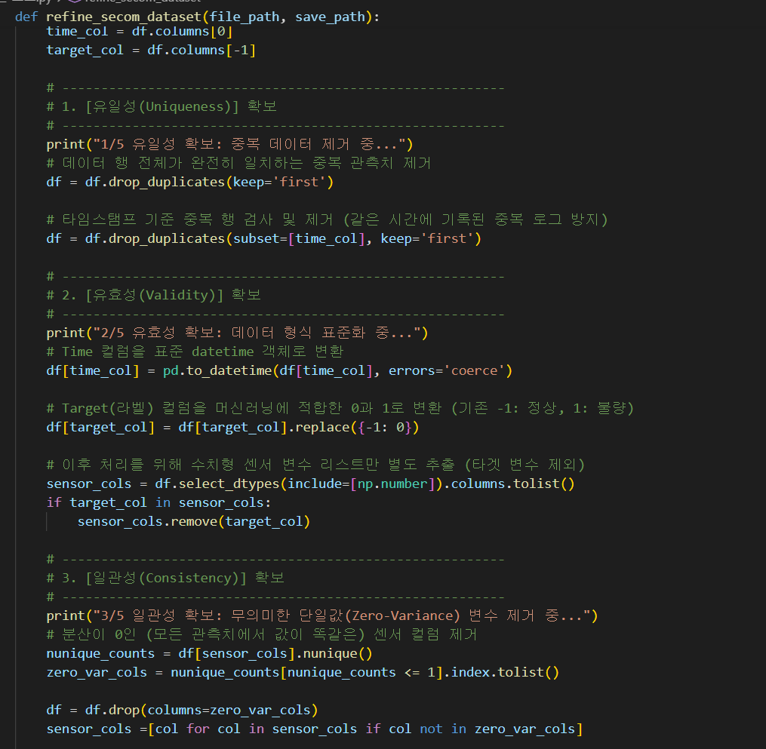


전처리 파이프라인 개발 및 코드 설명 (1/2)
[유일성] 확보
내장 함수를 활용하여 데이터 자체의 중복 및 타임스탬프 기준 중복 로그를 1차 제외. 이를 통해 편향된 모델 학습 예방
[유효성] 확보
to_datetime()과 replace()를 사용해 시계열 분석이 가능하도록 만들고, 타겟 변수를 (0, 1)로 변환해 AI 모델 호환성을 높임
[일관성] 확보
분산 조건을 통해 값의 변화가 전혀 없어 정보량이 0인 센서 컬럼을 자동으로 찾아내 데이터프레임에서 제거(drop)

Slide 5


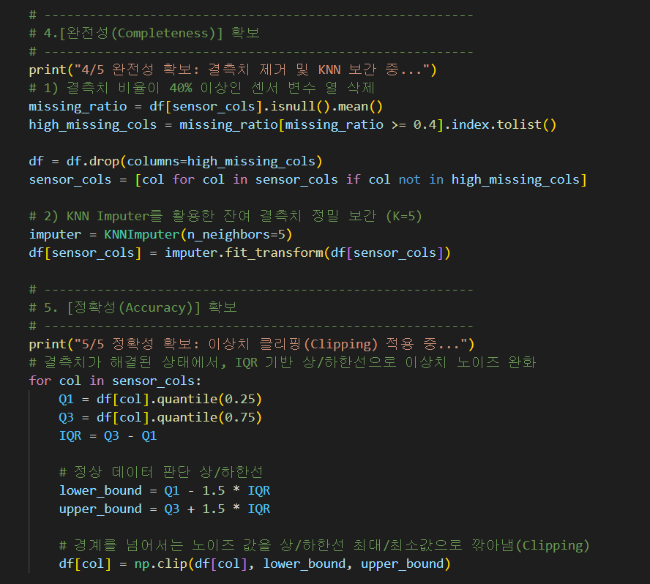

전처리 파이프라인 개발 및 코드 설명 (2/2)
[완전성] 확보
단순 평균 대체(Mean Imputation)의 한계 극복을 위해, 해당 센서와 가장 패턴이 비슷한 5개 이웃 웨이퍼의 센서값을 참고하여 결측치를 과학적으로 추정/보간(KNN 다변량 보간법)
[정확성] 확보
결측치가 모두 채워진 온전한 상태에서, 사분위수(IQR) 기반 정상 경계 [Q1 - 1.5*IQR, Q3 + 1.5*IQR]를 설정하여 센서 오작동으로 튀는 값을 안전하게 깎아내는 Clipping 기법 적용

Slide 6




정제 결과 및 데이터 품질 분석 (Result Analysis)
전처리 전/후 데이터 형상(Shape) 변화 분석
품질 확보 성과 요약
0%
데이터셋 내 결측치 제로화 KNN 정밀 보간법 적용 완료
[Before] 원본 데이터
1,567 행 × 592 열 (Time, 타겟 제외 590개 센서)
극단적 통계적 오류 제어 IQR Clipping으로 노이즈 왜곡 방지
[Process] 정제 수행 내역
• 일관성 위배(분산 0) 센서 약 116개 자동 탐지 및 삭제 • 완전성 위배(결측률 40% 이상) 센서 약 32개 자동 탐지 및 삭제
-25%
모델 연산량 및 데이터 크기 절감 불필요한 센서(약 148개) 제거
[After] 정제 데이터
1,567 행 × 444 열 (유효 센서 442개로 차원 축소 완료)

Slide 7



결론 및 기대 효과 (Conclusion)
1. 예측 성능 극대화
2. 차원의 저주 해소
결측치와 이상치(노이즈) 등 머신러닝/딥러닝 모델의 학습을 방해하는 요소를 원천 차단하여 공정 내 불량 탐지(Fault Detection) 성능 향상
단순히 센서가 많다고 좋은 것이 아님을 확인. 무의미한 센서를 선제적으로 제거하여 모델의 과적합(Overfitting) 방지 및 학습 속도 개선

